Slide 1

Velkommen til

Slide 2
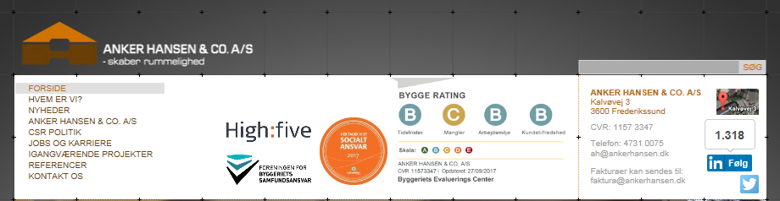
Goddag mit navn er Helmut Melcher, og jeg er markedschef hos entreprenørfirmaet ANKER HANSEN & CO. A/S

Slide 3
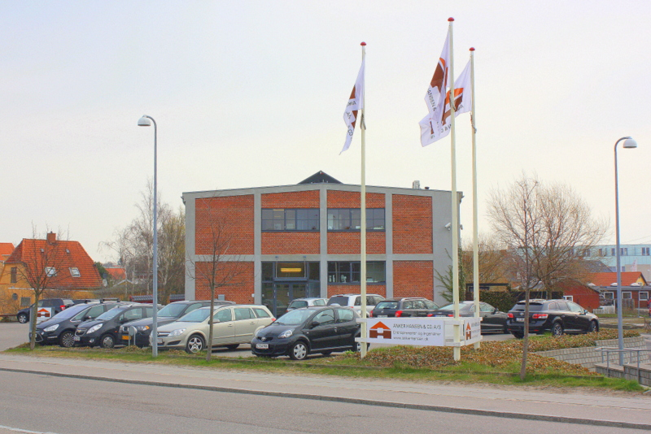
ANKER HANSEN & CO. A/S udfører nybyg, ombygning og renoveringer i samarbejde med professionelle rådgivere, erhvervslivet og det offentlige i hoved- eller totalentrepriser. Vi beskæftiger ca. 80 medarbejdere, har et solidt fundament og netværk på det sjællandske marked, og vil være kendt for ordholdenhed, effektivitet, kvalitet samt for vores fokus på medarbejderudvikling og efteruddannelse.
Vores værdier er: Købmandskab
Rummelighed
Ansvarlighed
Faglighed
Tydelighed

Slide 4
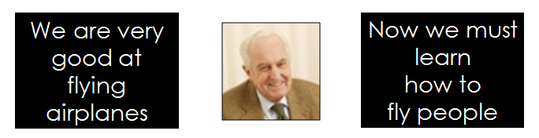
Jan Carlzon-SAS

Slide 5

Dybest set er byggeriet ikke noget hekseri

Slide 6

God kommunikation og klare processer i en virksomhed er vigtige redskaber til at opnå produktivitet og fastholde stærke arbejdsrelationer på alle niveauer. Det gælder også i bygge- og anlægsbranchen.

Slide 7
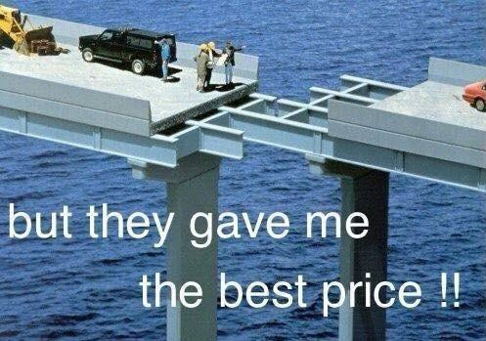
Der er intet usædvanligt ved, at den opgave man byder på, ikke er 100% identisk med det, man ender med at producere. Et byggeri er en dynamisk størrelse, og typisk sker der mange justeringer undervejs i byggeriet – af den ene eller den anden årsag.

Slide 8
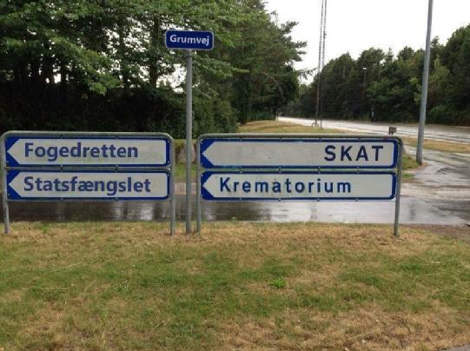
Vejen til Helvede

Slide 9
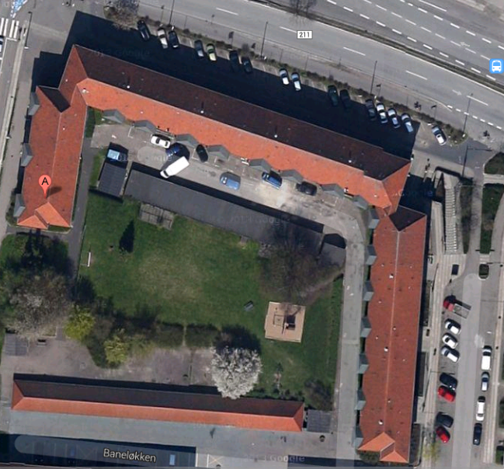
Renovering af tag og vand- samt afløbsinstallationer af 411 lejligheder
Herlev Boligselskab ved KAB

Slide 10

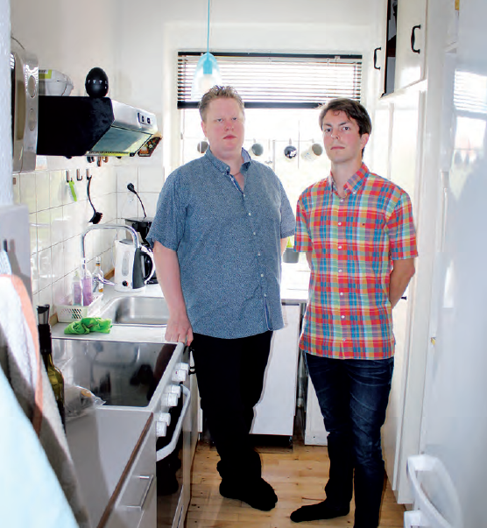
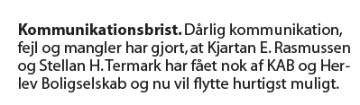
Den 19. september 2017

Slide 11

Den 19. september 2017

Slide 12
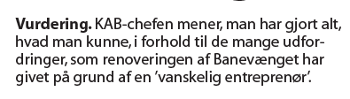
Den 19. september 2017

Slide 13
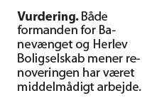
Den 19. september 2017

Slide 14

Radioavisen, 19. Juni 2017, DR P4:
”4 ud af 10 byggeprojekter er mere end 6 måneder forsinket”

Slide 15

For 11 år siden, den 5. september 2006, havde de 800 inviterede gæster ingen idé om, at de planlagte omkostninger på 3 milliarder euro efter de seneste omkostninger ville estimere sig til godt fem milliarder euro.
Lufthavnen skulle have åbnet i oktober 2011.
Datoen blev dog udskudt flere gange. Den 21. januar 2017 blev det officielt meddelt, at en lufthavnsåbning kunne finde sted i 2018. I et internt arbejdsudkast til en ny opstartsplan fra maj 2017, forventer lufthavnsfirmaet imidlertid først en åbning i 2019 eller 2020.

Slide 16
BER har fra starten været planlagt for lille og for lidt i detaljerne. Dette resulterer nødvendigvis i fejl, ligesom i et familiehjem. Hvis du planlægger at bygge hus med to børneværelser, og får et tredje barn under byggeprocessen, og nu planlægger et ekstra badeværelse og børneværelse i byggeplanen, bliver arkitekten forvirret og det bliver dyrt for dig.
Du skulle have tænkt på dette fra starten.

Slide 17
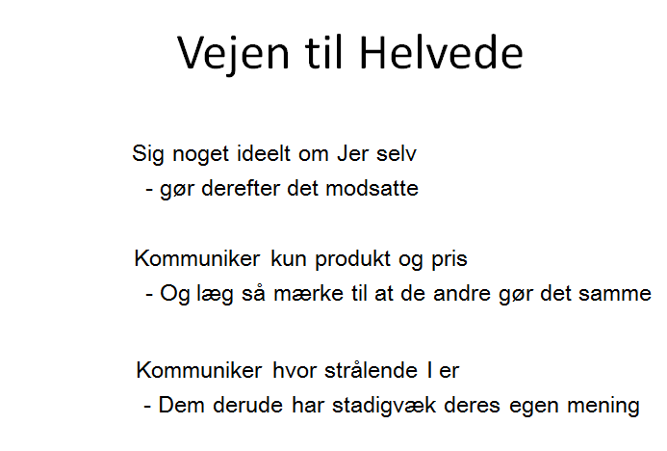

Slide 18


Slide 19

Øger man den gode kommunikation med 10 %, forbedrer man virksomhedens økonomi med 5 % ”Customer Experience Survey Report” 2017

Slide 20
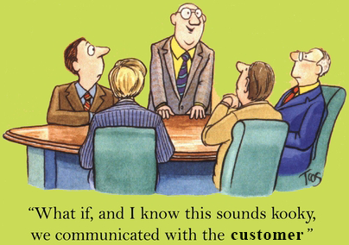

Slide 21
Virksomhedens kommunikation
Der er nogle der efterhånden næsten ikke behøver at kommunikere

Slide 22


Slide 23


Slide 24


Slide 25


Slide 26

”Du er ikke i stand til at ændre virkeligheden, men du kan ændre din holdning til virkeligheden, og det, paradoksalt nok, ændrer den.
Prøv det og se”

Slide 27


Slide 28


Slide 29
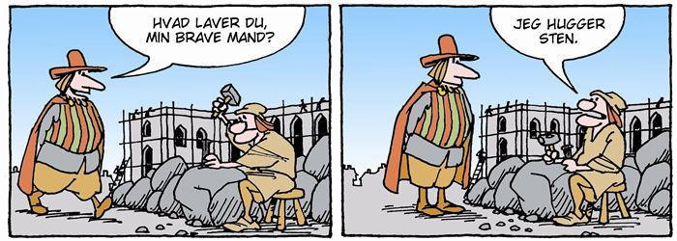

Slide 30
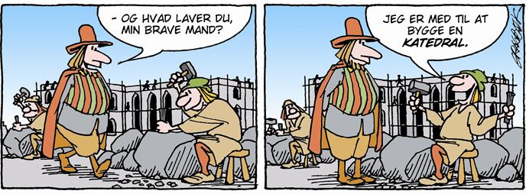

Slide 31
Holdninger er vigtigere end fakta
Loyale kunder eksisterer kun i kraft af de oplevelser, de har med et produkt eller service.

Slide 32
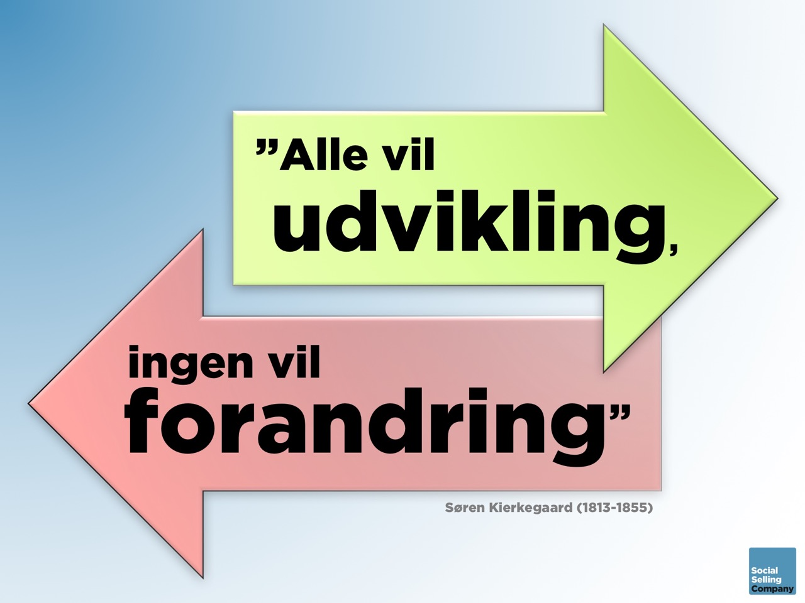

Slide 34
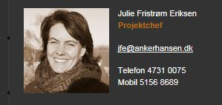

Slide 35


Slide 36


Slide 37
80/20-reglen
Vilfredo Pareto princip

Slide 38
80% af konsekvenserne indenfor et område skyldes 20% af årsagerne
20% af manglende dialog står for 80% af stress og frustrationer

Slide 39


Slide 40

5 %
”UDDANNELSE”

Slide 41

15 %
Anvendelse af uddannelse

Slide 42

80 %
Kommunikation

Slide 43
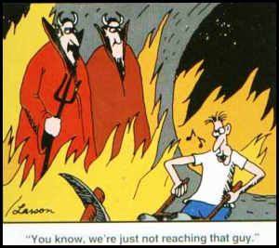
"En god Kommunikator er en person, som kan bede dig gå til helvede på en sådan måde, at du faktisk glæder dig til turen”

Slide 44


Slide 45
Den ideelle byggeproces
Ved planlægningen skal den fremtidige udvikling overvejes.
Man venter med udførelsen, indtil projektering er afsluttet.
Man planlægger de samlede omkostninger fra begyndelsen realistisk, og med nok spillerum til at imødegå uventede omkostninger, samt prisudvikling.
Man vælger et stærkt og dygtigt team (rådgiver/ entreprenør), som forstår kundens behov og ønsker kompetence i alle aspekter.
Man vælger den mest kvalificerede rådgiver man kan få på markedet, og ikke nødvendigvis den billigste.
Når vi planlægger, holder vi fast i dokumenterede løsninger. Eksperimenter overlades til andre.
Man planlægger ned i den mindste detalje, ned til hvilken lyskontakt og flisernes størrelse på toiletterne.

Slide 46
Den ideelle byggeproces
Man gøre brug af kvalificerede projektledere (rådgiver), som overvåger byggearbejdet på alle niveauer - ikke nødvendigvis den billigste.
Det er nødvendigt at begrænse udbudsstørrelsen, således at der sker en effektiv konkurrence mellem tilbudsgiverne.
Blandt budene vælger man først i henhold til evne og kvalitet, og bagefter, efter prisen.
Når ordrerne er tildelt, er projektændringer generelt udelukket.
Under hele planlægnings- og konstruktionsfasen er der en løbende, tæt koordinering med de ansvarlige myndigheder.
Man har et kvalificeret rapporteringssystem
Som bygherre beskæftiger man sig intenst og kritisk med udviklingen i byggeprojektet, og det gælder også rådgiver og entreprenør.

Slide 47



